Slide 1

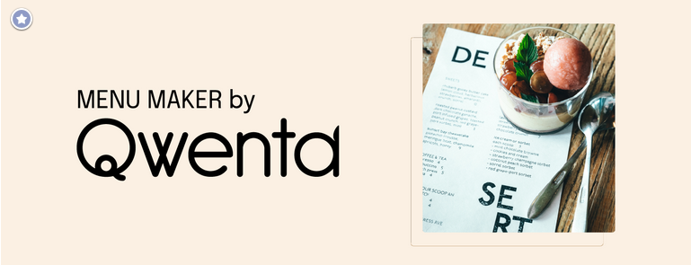
Présentation de la solution technique retenue pour le projet Menu Maker by Qwenta
Cette présentation a pour but de vous présenter la solution technique retenue pour mener à bien le projet de développement du site Menu Maker
Dans un premier temps il vous sera présenté les grandes lignes du projet :
- Planning de développement
- Composition de l’équipe de développement
- Échanges entre Webgencia et Qwenta au fil du développement.
Ensuite nous vous présenterons la solution technique retenue et le fonctionnement futur du site Menu Maker.

Slide 2
Domaine, hébergement et accessibilité
Voici nos préconisations en ce qui concerne le nom de domaine et l’hergement :
Nom de domaine : https://www.menumaker/Qwanta.fr
Pour l’hébergeur nous suggérons IONOS, un des leader du marché dont les offres correspondent parfaitement à nos besoins
Le site sera compatible avec les dernières versions de Chrome,Mozilla et Safari.
Il sera également conforme aux normes W3C et WCAG afin qu’il soit accessible au plus grand nombres d’utilisateurs .
Le site sera dans un premier temps adapté aux ordinateurs et tablettes et pourra l’être également pour les mobiles si un besoin futur en ce sens était exprimé .

Slide 3
Planning développement du projet
Nous avons estimé la durée de développement du projet à 10 semaines . Nous avons pu faire cette estimation grâce notamment à l’utilisation d’un tableau Kanban afin de découper le travail a accomplir en taches que nous avons ensuite répartis sur 10 semaines (sprints).
Notre équipe sera composée de 4 développeurs :
- Deux développeurs pour la partie « front-end » (c’est à dire tout ce qui est visible sur le site)
- Deux développeurs pour la partie « back-end »(c’est à dire la partie serveur, invisible sur le site)

Slide 4
Phases de sprints et communication
Le schéma ci-dessous représente le fonctionnement itératif d’un sprint typique, soit la méthodologie que nous allons suivre tout au long de ce projet :
Chaque sprint durera une semaine à l’issue de laquelle nous ferons le point avec l’ensemble l’équipe
Il est primordial que Qwenta soit au coeur des avancées du projet c’est pour cela que je souhaiterai convenir d’un redez-vous avec John votre chef de projet toutes les deux semaines soit un sprint sur deux.
Sprint
Taches
Sprint review
Sprint retrospective

Slide 5
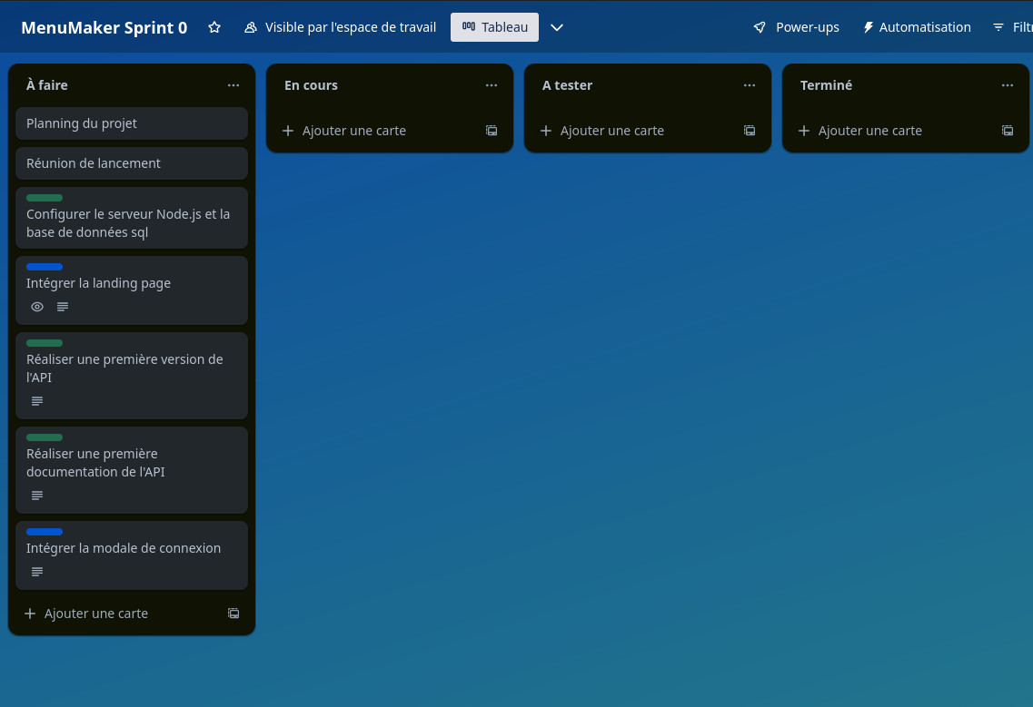
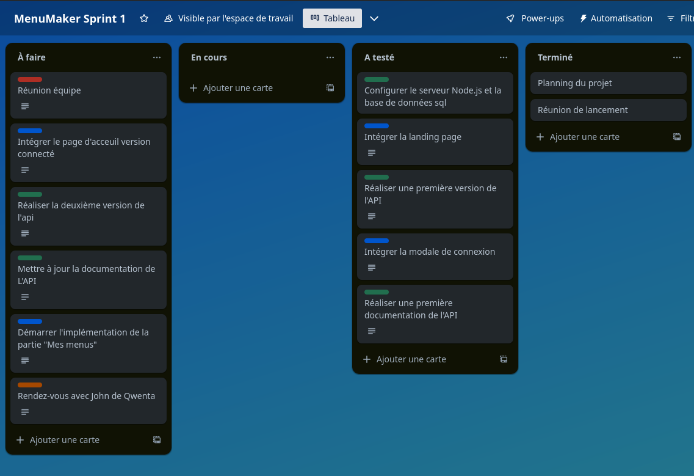
Aperçu du tableau Kanban

Slide 6
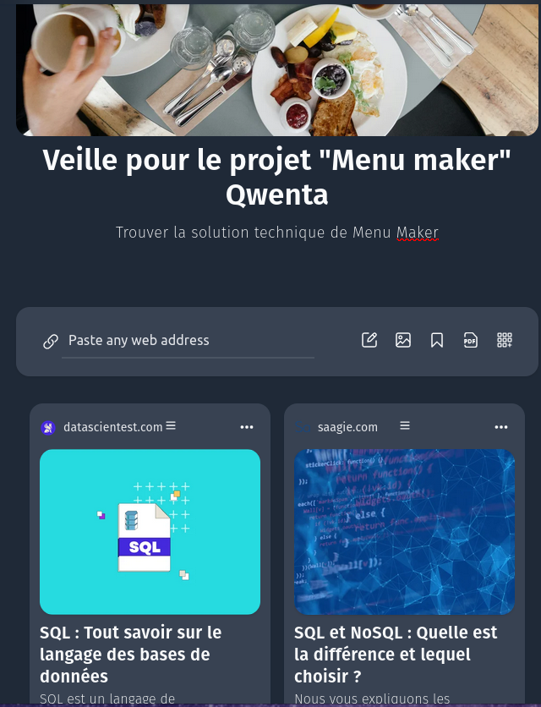
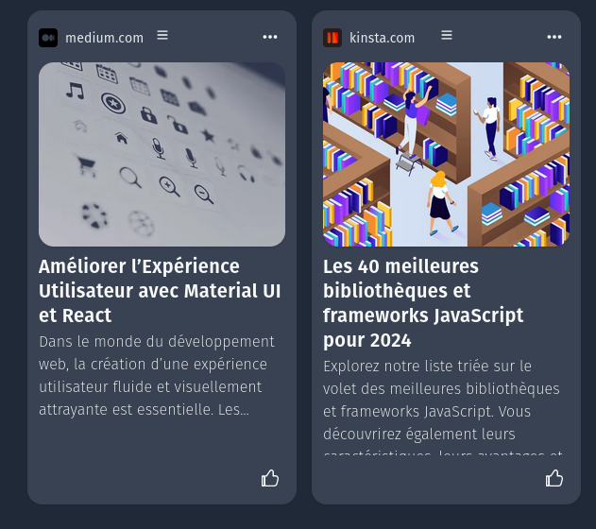
Veille technologique pour le projet
Afin de trouver le solution technique optimale et donc la plus proches des besoins du projet, nous avons effectuer une veille technologique .
Il s’agit d’une recherche afin de mettre en comparaison les besoins du projet et les technologies qui y répondent.
Nous avons également placé le critère budgétaire au centre de cette recherche car certaines technologies peuvent répondre à nos attentes mais nécessiter par exemple l’ajout de « modules » supplémentaires ayant un coût ou alors rallonger le temps de développement .
Voici un aperçu de notre outil de veille :

Slide 7

La solution technique retenue
Voici les différentes technologies qui composent la solution technique retenue pour ce projet, en premier lieu nous utiliserons « React js ». Un « framework » (comprenez simplement qu’il s’agit d’une technologie dérivé d’un langage existant) crée par Facebook en 2013. Même si cela représente déjà un grand gage de qualité, ce n’est pas là ce qui à motivé notre choix.
En effet React est spécialement indiqué pour les projets comportant peu de pages et avec à contrario des éléments tels que des modales par exemple comme c’est le cas ici. Il nous permettra également a titre d’exemple et comme nous le verront par la suite, de gérer l’exportation des menus crée avec Menu Maker en PDF.
Il permet de crée ce genre d’élément en allégeant le travail des développeurs et en réduisant le temps de code et par conséquent son utilisation aura un impact bénéfique sur le budget nécessaire
Enfin sachez également qu’il s’agit d’un technologie largement utilisée aujourd’hui avec un grand support et une immense communauté en ligne ce qui représente un gros plus en terme de maintenance par exemple.
React est un langage de programmation dit « Front-end » comprenez simplement qu’il ne gère que la partie visible du site web :

Slide 8

La solution technique retenue (coté serveur 1/2)
Afin de gérer au mieux la partie du site qui stockera et traitera les données, nous avons également choisi une technologie qui à fait ses preuves de part sa puissance et sa flexibilité . Il s’agit du langage Node.js . Si React a été crée par Facebook, sachez qu’il utilise une technologie basé sur le moteur de Google chrome. La encore un gage de qualité qui n’est « qu’accessoire » tant Node.js et ses qualités se suffisent à eux même.
Il est très évolutif et cela représente encore un grand plus en terme de support et de maintenance. A titre informatif sachez qu’il est basé sur le même langage que React a savoir le Javascript. C’est donc également par souci de cohérence technologique que nous l’avons choisi.
Enfin comme le bon fonctionnement nécessite la mise en place d’une API REST (voir le schéma ci-dessous) Node.js est tout indiqué pour cela. Voici un exemple de leurs fonctionnement :
Utilisateur
API
Serveur
L’api reçoit, traite et “traduit” l’information pour le serveur. Enfin elle “traduit” la réponse pour le navigateur de l’utilisateur
L’utilisateur entre son adresse email pour se connecter, l’information part .
Le serveur reçoit l’information traduite et la valide , en l’occurrence la connexion, et répond

Slide 9


La solution technique retenue (coté serveur 2/2)
Pour finir la présentation générale des technologies choisies, il nous
reste à évoquer la base de données, qui contiendra toutes les données du site web.
La nature des futures données nous ont dirigées vers une base de données SQL.
Il s’agit d’un modèle très couramment utilisé et largement supporté, fiable et tout indiqué pour un projet tel que le notre.
Nous avons donc pour résumé :

Slide 10
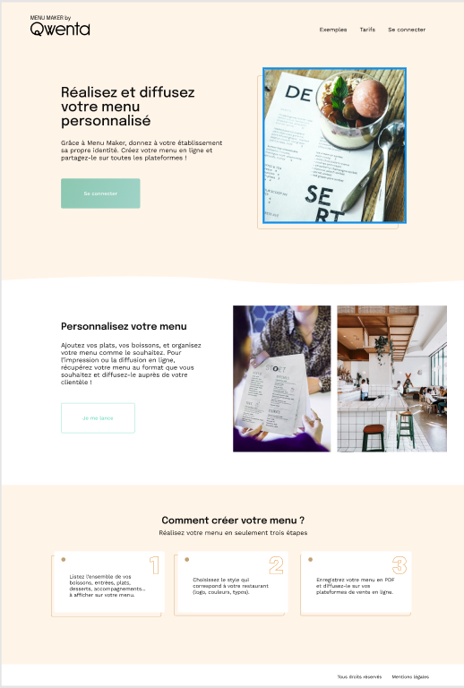
Les spécifications techniques :
Accueil et connexion 1/3
. Les schémas suivant ont pour but de vous montrer le fonctionnement général du site, Nous allons commencer par la page d’accueil. Elle sera visible par tous. Qu’il s’agisse d’un simple internaute ou d’un restaurateur déjà client tous seront dirigés sur cette page à chaque connexion.
. Cette page aura deux fonctions principales :
. Expliquer à l’utilisateur le fonctionnement du site et tout ce qu’il peut y faire.
. Permettre aux utilisateurs de se connecter et d’accéder à leurs espaces
personnels respectifs.

Slide 11
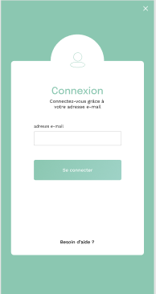
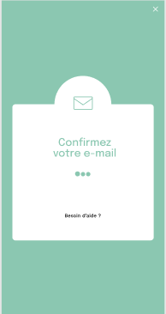
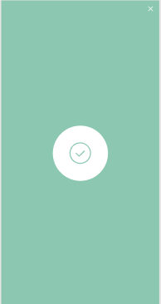
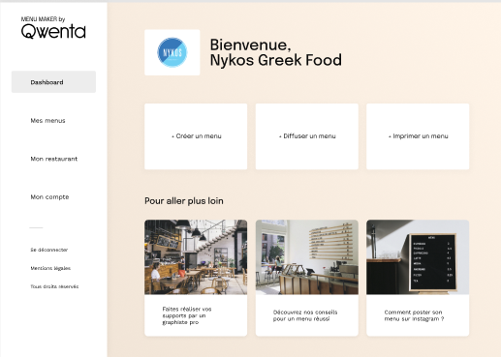
Les spécifications techniques :
Accueil et connexion 2/3
. Pour que les utilisateurs puissent se connecter, ils cliqueront sur le lien présent en page d’acceuil et basculeront alors sur les modales de connexions. Pour se connecter ils n’auront qu’a entrer une adresse mail valide. Un mail de confirmation sera alors envoyé sur l’adresse indiqué par l’utilisateur et se sera alors à lui de cliqué sur le lien présent dans ce mail pour valider le connexion sur MenuMaker. A ce moment là l’information sera envoyé au serveur qui validera la connexion et l’utilisateur sera alors rediriger sur la page d’acceuil « version connecté » . Voici comment cela se déroulera :

Slide 12
Les spécifications techniques :
Accueil et connexion 3/3
Voyons maintenant comment cela se déroule au même moment en « coulisse » notamment les échanges d’informations qui ont lieux et quelle système nous mettrons en place pour garantir la sécurité des données utilisateurs :
Envoi du mail
de confirmation
L’utilisateur entre son adresse email pour se connecter.
L’api reçoit et traduit pour le serveur
Le serveur traite la demande
L’utilisateur clique sur le lien de validation.
Au moment où le serveur traite la demande, si celle-ci est valide, en plus d’autoriser la connexion le serveur va attribuer a l’utilisateur qui est à l’origine de la connexion un Jeton d’authentification. Unique et propre à chaque utilisateur, ce jeton va permettre au serveur de vérifier à chaque action futur qu’effectuera cet utilisateur qu’il s’agira bien de lui et non de quelqu’un d’autre.
Le serveur valide la connexion et attribut le “jeton”
L’utilisateur est maintenant connecté et ce de manière sécurisé
L’api reçoit et traduit pour le navigateur de l’utilisateur

Slide 13
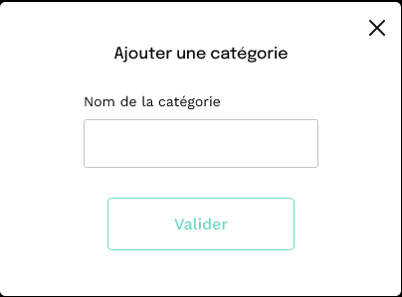
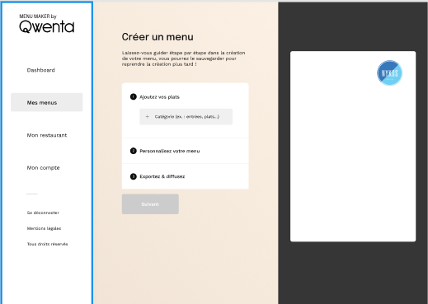
Les spécifications techniques : processus de création de menu 1/5
.La fonction principale de MenuMaker est de pouvoir crée un menu et de le personnaliser. Voyons tout ces points plus en détail :
. Une fois l’utilisateur connecté a son espace personnel celui-ci peut commencer la création de son menu. Dans un premier temps il doit crée les différentes catégories de plats. Cela se fera dans la partie « crée un menu » et également via le Dashboard que nous verrons plus loin. Pour crée un catégorie il suffira à l’utilisateur de cliquer sur l’onglet « + catégorie » comme le montre la représentation ci-dessous :
Au clic sur
+ catégorie

Slide 14
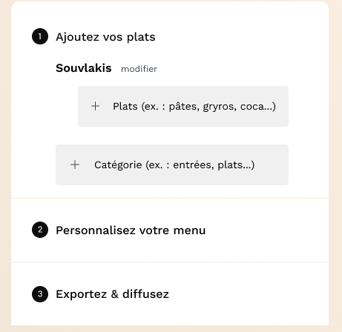
Les spécifications techniques : processus de création de menu 2/5
Après la validation, la catégorie sera créé et l’utilisateur pourra passez à la suite de son menu ou continuer de crée d’autres catégories. Les catégories crées sont sauvegardées et pourront être réutilisés par la suite :
Exemple avec la
Catégorie : Souvlakis

Slide 15
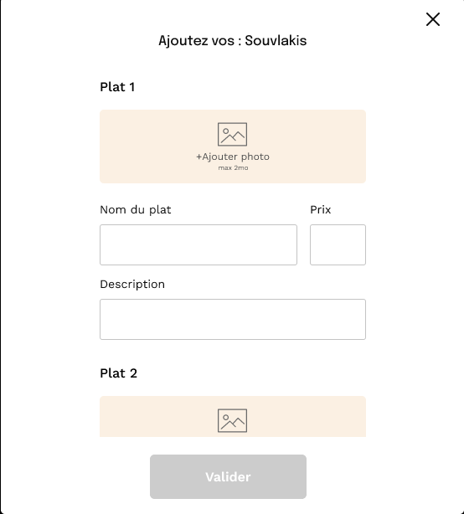
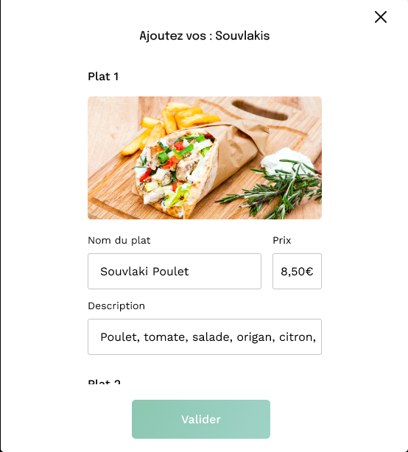
Les spécifications techniques : processus de création de menu 3/5
Une fois que l’utilisateur à crée ces catégories la va pouvoir ajouter les plats de son menu.
Cela se fera par le biais d’une nouvelle fenêtre modale.
Dans celle-ci l’utilisateur pourra ajouter une photo qui servira d’aperçu, un nom un tarif et une description. Il pourra par le biais de cette modale ajouter autant de plats qu’il le souhaitera en une seule fois . Voici un aperçu dans le prolongement de l’exemple vu précédemment :

Slide 16
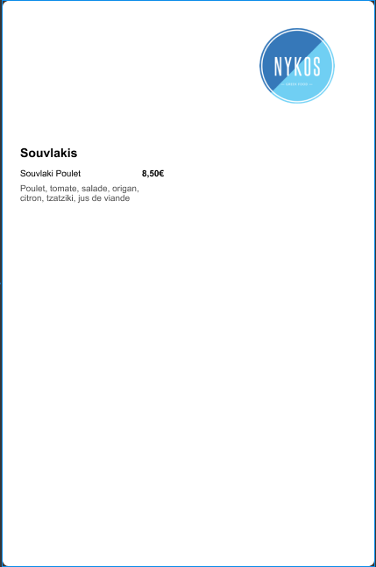
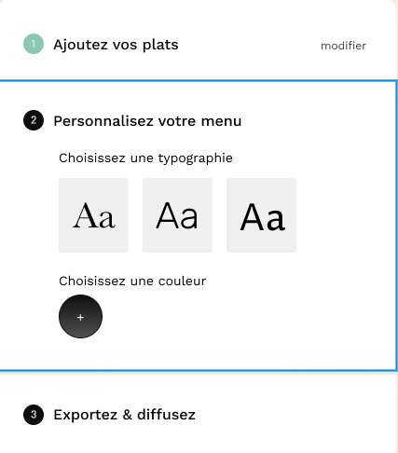
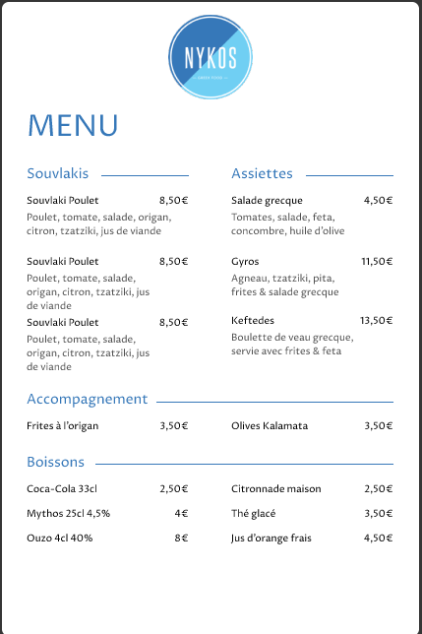
Les spécifications techniques : processus de création de menu 4/5
.Pendant la création du menu l’utilisateur pourra également prévisualisé celui-ci dans la partie attenante à la modale de création de menu .
. Une fois les plats ajoutés, il sera également possible de personnaliser le style du menu en modifiant notamment le police d’écriture et la couleur de celle-ci :
Prévisualisation
Du plat ajouté
Personnalisation du menu
En cours
Menu après
personnalisation

Slide 17
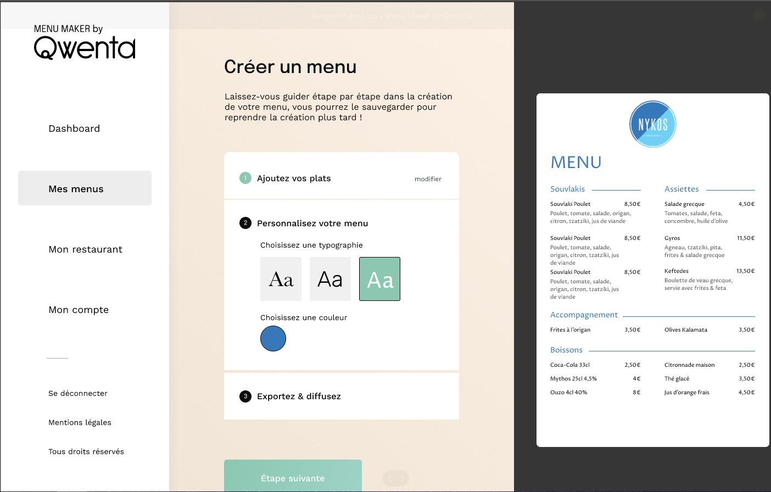
Les spécifications techniques : processus de création de menu 5/5
Voici l’ensemble de la fenêtre modale , du formulaire de création de menu et de l’encart de prévisualisation (Nous aborderons le menu de navigation plus loin dans la présentation) :

Slide 18
Les spécifications techniques : impression,export et partage 1/3
Un autre point essentiel du site, est de pouvoir diffuser un menu après sa création . Pour cela vos utilisateurs auront trois possibilités :
1. Un lien permettra de commander l’impression d’un menu crée au back-office de Qwenta
2. Il sera également possible pour l’utilisateur d’exporter son menu au format PDF .
3. Enfin, les réseaux sociaux et autres plates-formes de livraisons de repas étant maintenant des incontournables, il sera possible de partager un menu sur Deliveroo et Instagram .
Voyons plus en détails comment cela sera possible .

Slide 19
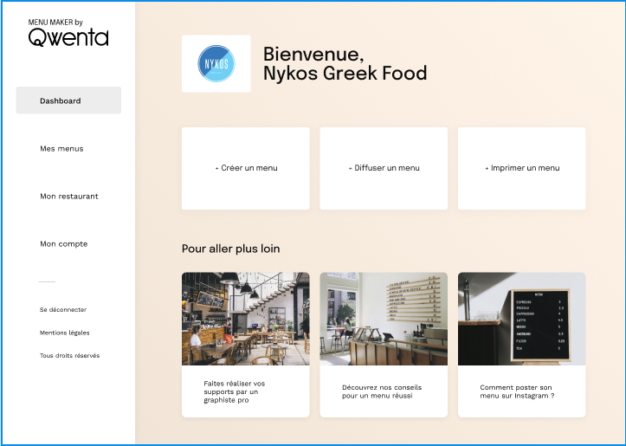
Les spécifications techniques : impression,export et partage 2/3
Commande d’impression :
Pour commander une impression, l’utilisateur passera par son « Tableau de bord » . Cette partie regroupera trois encarts :
- Créer un menu
- Diffuser un menu
- Imprimer un menu
- Au clic sur « imprimer un menu »
la commande d’impression
est immédiatement envoyé
au backoffice de Qwenta
Sur ce tableau de bord l’utilisateur retrouvera également les trois derniers articles du blog de Qwenta qui parlent de MenuMaker. Pour ce faire et comme pour la commande d’impression Qwenta et MenuMaker communiqueront grâce aux Api .

Slide 20
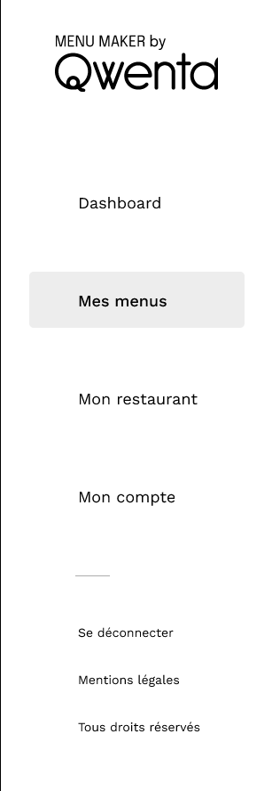
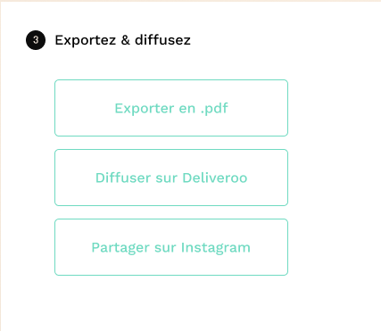
Les spécifications techniques : impression,export et partage 3/3
Enfin et comme vous l’aurez sans doute remarquer sur les différentes « maquettes » l’utilisateur pourra naviguer sur le site grâce au menu de navigation toujours présent sur la gauche du site. Ce menu comprendra notamment :
- Le Tableau de bord
- Une partie « mes menus » où l’utilisateur pourra crée de nouveaux menus ou voir ceux précédemment crées, les modifiés ou les supprimés.
- Une partie « mon restaurant » où l’utilisateur pourra modifié le « branding » de son restaurant, celui-ci sera alors visible sur les menus crées.
- Une partie Mon compte où l’utilisateur pourra ajouter et modifier son/ses adresses mails renseignées
- Enfin l’utilisateur aura accès aux mentions légales du site ainsi qu’a la possibilité de se déconnecter du site.
Pour la diffusion, il y aura deux possiblités :
- Via le tableau de bord
- Via le formulaire de création de menu
Cette diffusion sera possible encore une fois grâce à la mise à disposition des api de Deliveroo et Instagram
L’exportation en PDF elle se fera uniquement via le formulaire de création de menu .
Voici comment cela se présentera :

